Slide 1
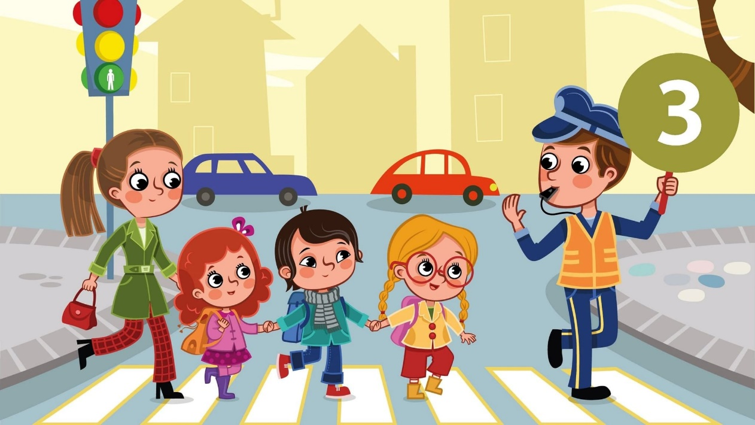
Муниципальное автономное общеобразовательное учреждение "Петелинская средняя общеобразовательная школа" «СТОРИТЕЛЛИНГ как метод профилактики ДДТТ»
участник конкурса
Леонова Наталья Павловна

Slide 2
«Изменяя истории,
которые мы рассказываем,
мы изменяем нашу жизнь»
Майк Тернер

Slide 3
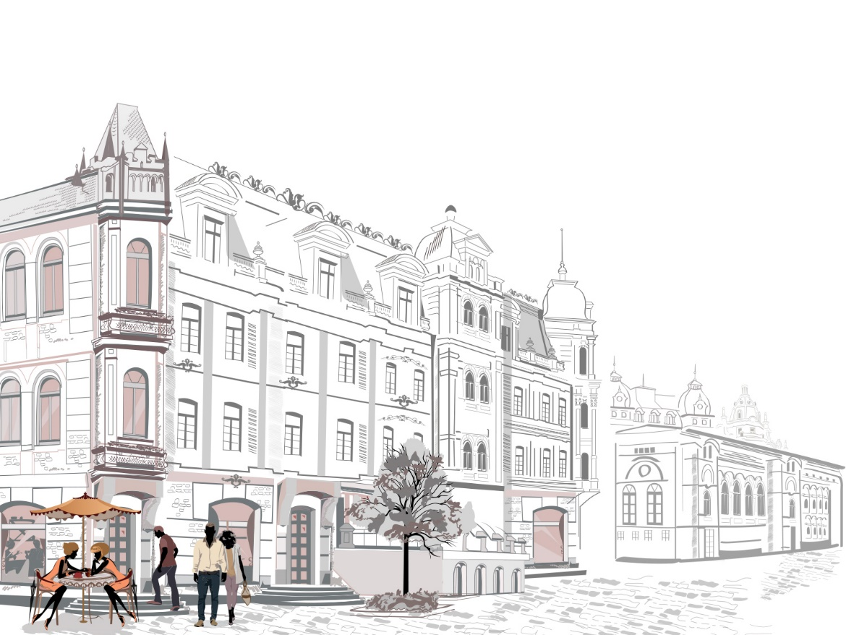
Что это такое?
Сторителлинг (англ. Storytelling, «рассказывание историй») – это процесс представления информации посредством интересных и запоминающихся рассказов.

Slide 5
Цель: развитие личности школьника, его творческих способностей, интереса к учению, формирование желания и умения учиться
Задача: помочь реализовать способности каждого и создать условия для индивидуального развития ребенка

Slide 6
«Кубики Историй» – это творческая игра для активизации пассивного словарного запаса. Они мгновенно подскажут идеи для волшебных и захватывающих историй

Slide 7
Виды сторителлинга
Классический
Цифровой
Активный

Slide 8
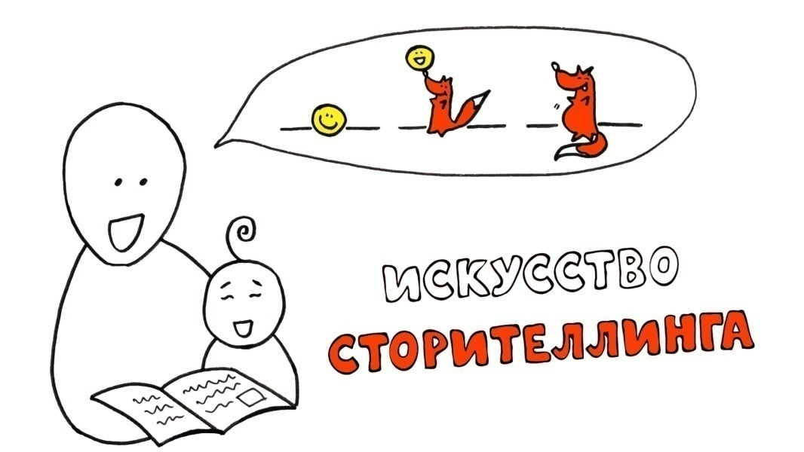
Классический сторителлинг
Реальная или выдуманная ситуация, рассказанная педагогом

Slide 9
Активный сторителлинг
Педагогом задаётся основа события, цели и проблемы. Слушатели вовлекаются в формирование и пересказ истории. Предполагает собой передачу умений и навыков.

Slide 10
Цифровой сторителлинг
вид сторителлинга, в котором рассказывание истории дополняется визуальным рядом (видео, скрайбинг, майнд-мэп, инфографика).

Slide 11
Структура истории
Введение
Развязка
Выводы

Slide 12
Благодарю за ваше внимание!

Slide 14
Что важно учесть?
Возрастные и интеллектуальные
особенности аудитории
Наличие героя
с особенными чертами характера,
вызывающего симпатию
Сухие факты – это ещё не история!
Поощрение воображения
детей

